Slide 1

Stralingsbescherming meet- en regeltoepassingen - bronnen
Casus
Frits Pleiter

Slide 2
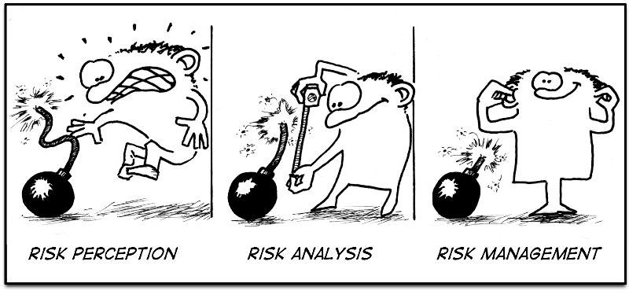
  gesloten bronnen
  Huiddosis
  Gammabron
  Neutronenbron
  Beta light

Slide 3
Huiddosis
  dikte 2 mm
  breedte 10 mm
  lengte 20 mm
  activiteit 370 kBq
  oppervlak 2 mm × 2 mm
  toepassing ijkbron
  radionuclide ¹³⁷Cs
137Cs (30 j)
β₁
f_{β1} = 0,944
f_{β2} = 0,056
f_{γ} = 0,851
0,662
β₂
γ
0,000
Q = 1,176 MeV
137Ba (stabiel)

Slide 4
Huiddosis
  wat is de equivalente huidosis als men de ijkbron met de vingers tegen de vlakke kant beetpakt?
  methode 1: gebruik de vuistregel voor huidbesmetting met β-emitter
  activiteit 370 kBq
  oppervlak 0,2 cm × 0,2 cm = 0,04 cm2
  oppervlaktebesmetting 370 kBq / 0,04 cm2 = 9000 kBq/cm2
  duur van de handeling 1 s = 0,00027 h
  verwaarloos absorptie in het materiaal van de ijkbron
  → H_{β} = 2 mSv/h per kBq/cm2 × 9000 kBq/cm2 × 0,00027 h
  = 5 mSv per keer

Slide 5
Huiddosis
  wat is de equivalente huidosis als men de ijkbron met de vingers tegen de vlakke kant beetpakt?
  methode 2: gebruik de kwadratenwet en bronconstante voor γ-emitter
  bronconstante 0,093 μSv h-1 MBq-1 m2
  activiteit 370 kBq = 0,37 MBq
  afstand 2 mm / 2 = 1 mm = 0,001 m
  duur van de handeling 1 s = 0,00027 h
  verwaarloos absorptie in het materiaal van de ijkbron
  → H_{γ} = 0,093 μSv h-1 MBq-1 m2 × 0,37 MBq × 0,00027 h / (0,001 m)2
  = 9 μSv per keer
  → H_{β} ≈ 100 × H_{γ} = 900 μSv ≈ 1 mSv per keer

Slide 6
Huiddosis
  wat is de jaarlimiet voor een niet-blootgesteld werknemer?
  na hoeveel keer wordt deze limiet overschreden?
  jaarlimiet voor een niet-blootgesteld werknemer = 50 mSv
  ontvangen equivalente huiddosis = 1 à 5 mSv per keer
  → na 50 mSv / 1 à 5 mSv = 10 à 50 keer wordt jaarlimiet overschreden
  TS moet ingrijpen door passende instructies te geven

Slide 7
Gammabron
  activiteit 90 GBq
  toepassing gasexploratie
  radionuclide ¹³⁷Cs
137Cs (30 j)
β₁
f_{β1} = 0,944
f_{β2} = 0,056
f_{γ} = 0,851
0,662
β₂
γ
0,000
Q = 1,176 MeV
137Ba (stabiel)

Slide 8
Gammabron
  wat is de jaarlijkse effectieve dosis op 1 m van de onafgeschermde bron?
  bronconstante 0,093 μSv h-1 MBq-1 m2
  activiteit 90 GBq = 90 000 MBq
  aantal werkuren 2000 h per jaar
  → E = h × A × t / r2
  = 0,093 μSv h-1 MBq-1 m2 × 90 000 MBq × 2000 h / (1 m)2
  = 20×106 μSv = 20 Sv per jaar
  lethale dosis
  TS zorgt dat niemand onbedoeld lang bij onafgeschermde bron kan zijn

Slide 9
Gammabron
  is de toezichthouder MR bevoegd om deze bron te beheren?
  niet duidelijk
  de bevoegdheden van TS MR worden in de wet niet geregeld
  voor industriële radiografie bestaat een aparte opleiding TS IR

Slide 10
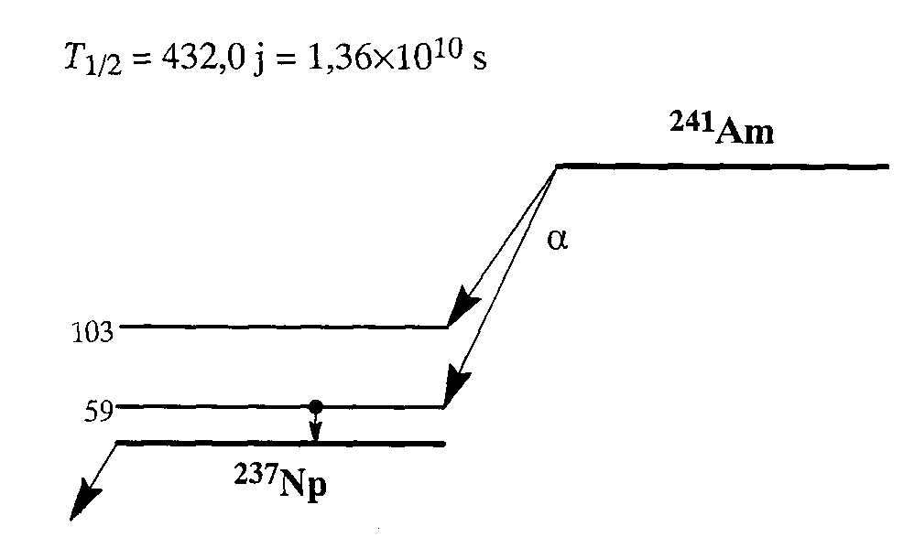
Neutronenbron
  toepassing gasexploratie
  radionuclide ²⁴¹Am
  ²⁴¹Am is een α-emitter
  kernreactie van α-deeltje op Be
  → neutron en γ-foton
  ²⁴¹Am → ²³⁷Np + α + γ
  α + ⁹Be → ¹²C + n + γ

Slide 11
Neutronenbron
  ²⁴¹Am-activiteit 570 GBq
  verval van ²⁴¹Am E_{γ} = 60 keV
  N_{α} ≈ 1×10¹⁰ per s
  N_{γ60} ≈ 1×10¹⁰ per s
  kernreactie op Be E_{γ} = 4,43 MeV
  N_{n} ≈ 4×10⁷ per s
  N_{γ4430} ≈ 4×10⁷ per s
  paarvorming leidt tot ontsnappingspieken bij 3,92 MeV en 3,41 MeV

Slide 12
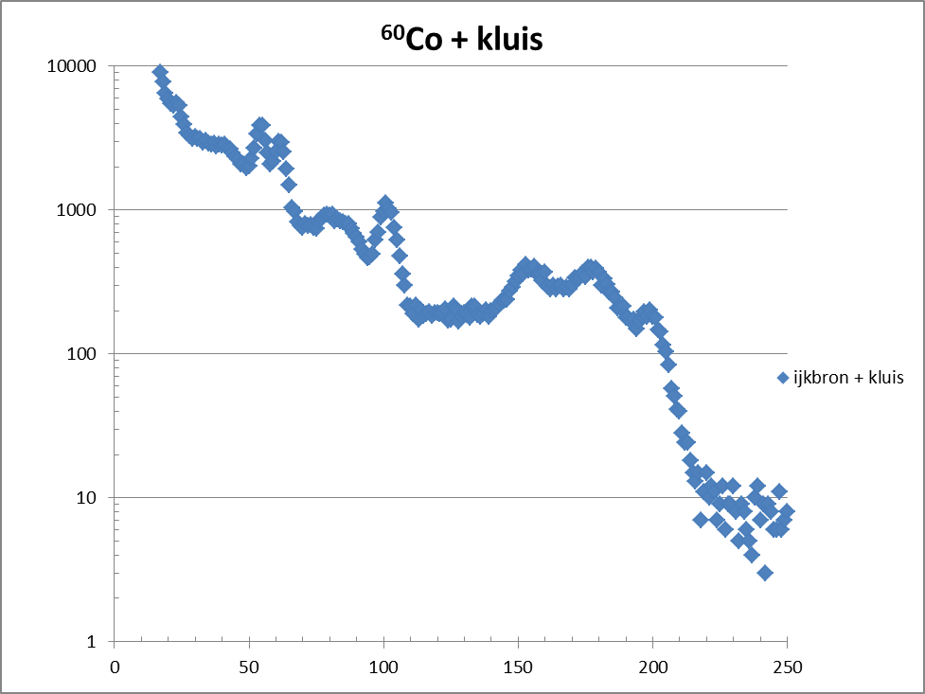
Neutronenbron
  afscherming paraffine
  afmeting 50 cm
  kernreactie op paraffine
  n + ¹H → ²H + γ
  E_{γ} = 2,26 MeV
  H ≈ 60 μSv/h op buitenkant
1H + n → 2H + γ
2,26 MeV
9Be +α → 12C + n + γ
4,43 MeV
ijkbron
60Co → 60Ni + 2γ
1,17 MeV
1,33 MeV

Slide 13
Neutronenbron
  wat is de jaarlijkse effectieve dosis op 1 m van de bron?
  equivalent dosistempo 60 μSv/h
  aantal werkuren 2000 h per jaar
  → E = 60 μSv/h × 2000 h = 120×103 μSv = 120 mSv per jaar
  TS zorgt dat niemand onbedoeld lang bij bron kan zijn

Slide 14
Neutronenbron
  wat kan het gevolg zijn van inwendige besmetting door ingestie?
  (na bijvoorbeeld lek of mechanische destructie)
  ingestie een miljoenste deel van de activiteit
  A_{ingestie} 10-6 × 570 GBq = 570×103 Bq
  e_{ingestie}(50) 2×10-7 Sv/Bq
  → E(50) = e_{ingestie}(50) × A_{ingestie}
  = 2×10-7 Sv/Bq × 570×103 Bq = 0,1 Sv

Slide 15
Neutronenbron
  wat kan het gevolg zijn van inwendige besmetting door inhalatie?
  (na bijvoorbeeld brand)
  ingestie een miljoenste deel van de activiteit
  A_{inhalatie} 10-6 × 570 GBq = 570×103 Bq
  e_{inhalatie}(50) 3×10-5 Sv/Bq
  → E(50) = e_{inhalatie}(50) × A_{inhalatie}
  = 3×10-5 Sv/Bq × 570×103 Bq = 20 Sv
  lethale dosis
  TS zorgt voor opslag in brandvrije ruimte

Slide 16
Neutronenbron
  is de toezichthouder MR bevoegd om deze bron te beheren?
  niet duidelijk
  de bevoegdheden van TS MR worden in de wet niet geregeld
  voor industriële radiografie bestaat een aparte opleiding TS IR

Slide 17
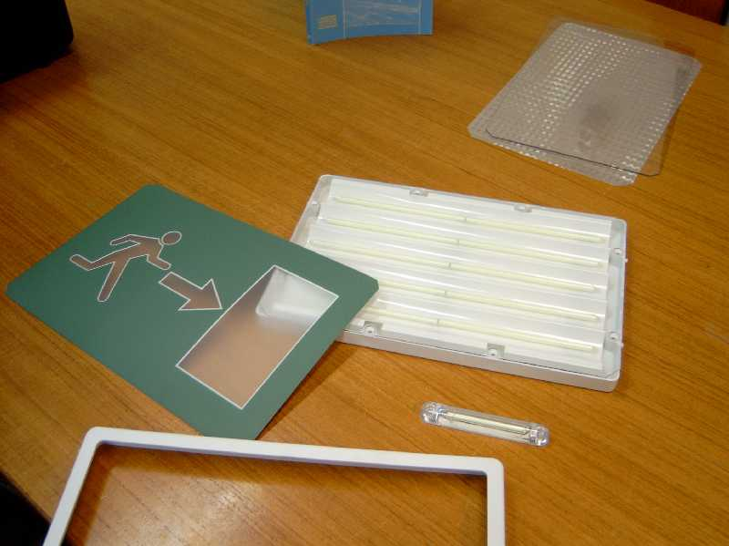
Beta light
  activiteit 800 GBq per stuk
  opslag 50 stuks
  toepassing noodsignalering
  radionuclide ³H
getritieerd H-gas in plastic omhulling

Slide 18
Beta light
  E_{β,max} = 19 keV
  e_{inhalatie}(50) = 1,8 μSv/GBq gas
  e_{inhalatie}(50) = 18 mSv/GBq water
  beschouw de volgende scanario's
  inhalatie getritieerd gas
  inhalatie getritieerd water
3H (12,33 j)
β
f_{β} = 1,00
Q = 0,0186 MeV
3He (stabiel)

Slide 19
Beta light
  wat kan het gevolg zijn van inwendige besmetting met gas?
  (na bijvoorbeeld mechanische destructie)
  stel dat de hele voorraad vermorzeld wordt
  inhalatie 0,1% van de activiteit
  totale activiteit 50 × 800 GBq per stuk = 40 000 GBq
  inhalatie 0,1×10-2 × 40 000 GBq = 40 GBq
  → E(50) = e_{inhalatie}(50) × A_{inhalatie}
  = 1,8 μSv/GBq × 40 GBq = 70 μSv

Slide 20
Beta light
  wat kan het gevolg zijn van inwendige besmetting met water?
  (na bijvoorbeeld brand)
  stel dat de hele voorraad verbrandt en dat waterstof oxideert tot water
  inhalatie 0,1% van de activiteit
  totale activiteit 50 × 800 GBq per stuk = 40 000 GBq
  inhalatie 0,1μ10-2 × 40 000 GBq = 40 GBq
  → E(50) = e_{inhalatie}(50) × A_{inhalatie}
  = 18 mSv/GBq × 40 GBq = 700 mSv
  TS zorgt voor opslag in brandvrije ruimte

